Slide 1

Bokningsprocessen utrikes vägtransporter export
Vad är en kund?
Alla företag som bokar gods?
Alla företag som tar emot gods?
Kunden är det företag som logistikföretaget/speditören har en relation med
Relationen uppstår genom avtal av logistiktjänster
Transporter
Lager
Tulltjänster
Notes:
The booking process for foreign road transport exports
What is a customer?
All companies that book goods?
All companies that receive goods?
The customer is the company with which the logistics company/forwarder has a relationship
The relationship arises through an agreement for logistics services
Transportation
Stock
Customs services

Slide 2
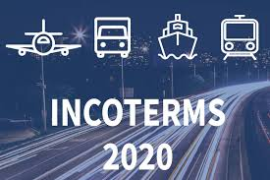
Leveransvillkor/Incoterms
Användning av leveransvillkor
Samtliga transportslag
EXW
Ex works
FCA
Free Carrier
CPT
Carriage Paid To
CIP
Carriage and Insurance Paid To
DPU
Delivery At Place Unloaded
DAP
Delivery At Place
DDP
Delivery Duty Paid
Notes:
Delivery terms/Incoterms
Use of terms of delivery
All modes of transport
EXW, Ex works
FCA, Free Carrier
CPT, Carriage Paid To
CIP, Carriage and Insurance Paid To
DPU, Delivery At Place Unloaded
DAP, Delivery At Place
DDP, Delivery Duty Paid

Slide 3

Leveransvillkor/Incoterms
Användning av leveransvillkor
Sjötransport
FAS
Free Alongside Ship
FOB
Free on Board
CFR
Cost and Freight
CIF
Cost Insurance Freight
Notes:
Use of terms of delivery
Sea transport
PHASE, Free Alongside Ship
F.O.B, Free on Board
CFR, Cost and Freight
CIF, Cost Insurance Freight

Slide 4

Bokningsprocessen utrikes vägtransporter export
Avtalskunder utrikesvägtransporter
Export
Från kundens ort i SE till kundens mottagares ort
Leveransvillkorsgrupperna
C och D
Import
Från avsändarens ort till kundens ort i SE
Leveransvillkorsgrupperna
E och F
Kunderna är ofta inte medvetna om transporten alla moment
Notes:
Contract customers foreign road transport
Export
From the customer's location in SE to the customer's recipient's location
The delivery terms groups
C and D
Import
From the sender's location to the customer's location in SE
The delivery terms groups
E and F

Slide 5
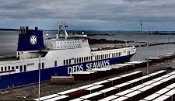
Bokningsprocessen utrikes vägtransporter export
Begreppet trafik med löstrailers
Det vanligaste tillvägagångssättet i europatrafik (80 - 85%)
Ett förutbestämt antal avgång per vecka
Tidtabell
Schedule
Mellan två orter
Avgångarna är fasta
När trailern är tom
Parkeras
Liten kostnad
Notes:
The concept of traffic with loose trailers
The most common approach in European traffic (80 - 85%)
A predetermined number of departures per week
Timetable
Schedule
Between two towns
The departures are fixed
When the trailer is empty
Parked
Small cost

Slide 6
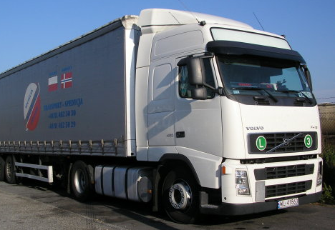
Bokningsprocessen utrikes vägtransporter export
Förarbunden trafik
Något snabbare än löstrailertrafik
Föraren kör av och på färjan
Färjeöverfarten
Högre kostnad
Ansvar för tur och retur
Stillestånd
I väntan på last
Kostnader
Notes:
Driver-related traffic
Slightly faster than loose trailer traffic
The driver drives on and off the ferry
The ferry crossing
Higher cost
Responsibility for round trip
Standstill
Waiting for load
Costs

Slide 7
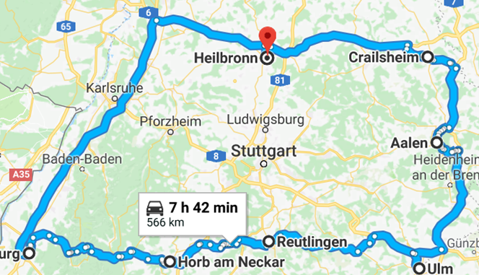
Bokningsprocessen utrikes vägtransporter export
Trafikens upptagningsområde
Ex Malmö – Stuttgart
Styckegods samlas på terminal i Malmö/hub för europatransporter
Gods direkt från kunder
Var finns övriga terminaler?
Samlastning från övriga terminaler
Samtliga Europadestinationer
Terminalen finns i Stuttgart
Leveransområde 10 – 20 mils radie
Notes:
Traffic catchment area
Ex Malmö – Stuttgart
Piece goods is collected at the terminal in Malmö/hub for European transport
Goods directly from customers
Where are the other terminals?
Consolidation from other terminals
All European destinations
The terminal is in Stuttgart
Delivery area 10 – 20 mile radius

Slide 8

Notes:
Schedule Export
From Terminal Departure Destination Arrival Delivery to recipient
Gothenburg Tues/Fri Genk BE Thu/Sun Fri/Mon
Malmö Tues/Fri Bielefeld DE Wed/Sun Thu/Sun
Schedule Import
From Terminal Departure Destination Arrival Delivery to recipient
Genk BE Tues/Fri Gothenburg Thu/Mon Fri/Mon
Bielefeld DE Tues/Fri Malmö Wed/Sun Thu/Sun

Slide 9
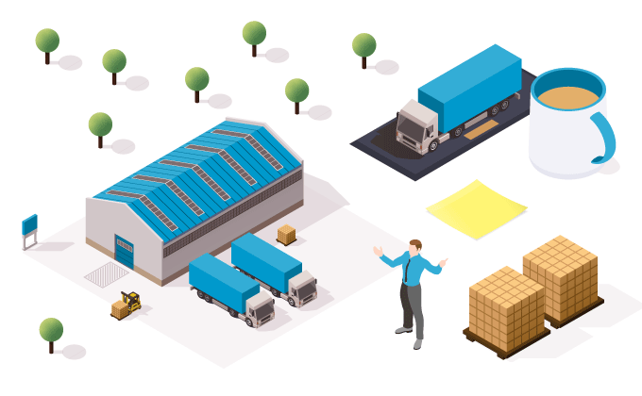
Bokningsprocessen utrikes vägtransporter export
Utmaningar med en trafik
Att lasta fullt
Lönsamhet
Att ha bra underleverantörer
Åkerier
Terminal
Rederi
Att samarbetspartner har bra underleverantörer
Dragbilsåkerier
Terminaler
Distributionsåkerier
Att undvika förseningar
Överfart med färja
Vad händer om logistikföretaget misslyckas?
Notes:
Challenges with a traffic
To load fully
Profitability
Having good subcontractors
Freight companies
Terminal
Shipping company
That partners have good subcontractors
Towing companies
Terminals
Distribution companies
To avoid delays
Crossing by ferry
What happens if the logistics company fails?

Slide 10

Bokningsprocessen utrikes vägtransporter export
Rättsligt
INGENTING
Vad säger branschreglerna NSAB 2015?
Om det inte specifikt skrivits in något i avtalet med kund
Blir kunden nöjd?
Vad gör vi kommersiellt?
Notes:
Legally
NOTHING
What do the industry rules NSAB 2015 say?
If nothing has been specifically written into the agreement with the customer
Will the customer be satisfied?
What do we do commercially?

Slide 11

Bokningsprocessen utrikes vägtransporter export
Vad gör logistikföretaget för att undvika missnöjda kunder?
PRATA MED DEM!
Ha samarbete med konkurrenter
Köpa och sälja last
Notes:
What does the logistics company do to avoid dissatisfied customers?
TALK TO THEM!
Collaborate with competitors
Buy and sell cargo

Slide 12
Bokningsprocessen utrikes vägtransporter export
Avsändaren bokar
Digitalt
Telefon
Logistikföretaget/Speditören
Arrangerar
Avsändaren/Mottagaren
Förväntar sig
Leverans
Mail
Enligt önskemål/krav
Notes:
The sender books
Digital
Mail
Telephone
The logistics company / Forwarder
• Arranges
• According to wishes/requirements
The Sender/ Recipient
• Expects
• Delivery

Slide 13
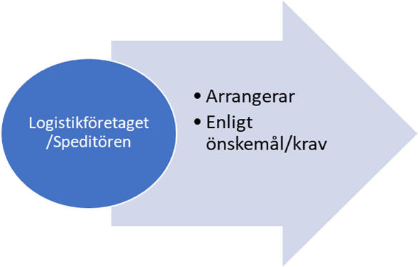
Bokningsprocessen utrikes vägtransporter export
Bokningen export
Vilka uppgifter behövs?
Var vi ska hämta?
Adress
Vart ska leveransen?
Land, postnummer och ort
Vad ska vi hämta?
Ordernr?
Leveransvillkor/Incoterms?
Vem betalar fraktkostnaden?
Vem har risken?
Kvantitet
Kolli?
Vikt?
Volym?
Dokument
Inrikesfraktsedel
CMR
Tulldokument
Digitalt
Övrigt
Öppettider
Lossningsmöjligheter hos mottagaren
Önskemål hos mottagaren
Notes:
The booking export
What information is needed?
Where should we pick up?
Address
Where is the delivery going?
Country, postal code and city
What should we get?
Order number?
Delivery terms/Incoterms?
Who pays the shipping cost?
Who has the risk?
Quantity
Package?
Weight?
Volume?
Document
Domestic waybill
CMR
Customs documents
Digitally
Miscellaneous
Opening hours
Unloading possibilities at the receiver
Desires of the recipient

Slide 14
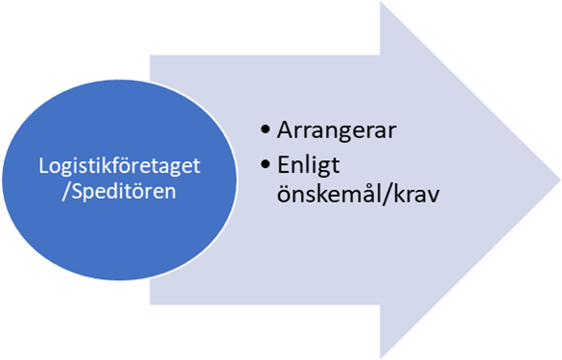
Bokningsprocessen utrikes vägtransporter export
Arbetet med export
Trafik
Område eller land
Bokningar från kund
Styckegods
Inrikestransport
Från kund till terminal
Olika destination
Samlastning
Terminalen
Lastlista
Lastbärarnr
Destination
Vad ska lastas
Ankomstnr/placering
Avisering till agent/samarbetsparter
Innehållet i lastbäraren
Fakturera kund
Fakturera agent/samarbetspartner
Notes:
The work with exports
Traffic
Area or country
Bookings from customers
Piece goods
Domestic transport
From customer to terminal
Different destination
Consolidation
The terminal
Load list
Load carrier no
Destination
What to load
Arrival number/location
Notification to agent/collaborating parties
The contents of the cargo carrier
Invoice customer
Invoicing agent/collaboration partnerÖvergripande

Slide 15

Bokningsprocessen utrikes vägtransporter export
Bokningar kan komma på två sätt
Företag bokar
Agent/samarbetspartner bokar
Företag som bokar
Avtalskunder export
Leveransvillkor?
Avsändare
Bokar enligt instruktion från mottagaren
Kunden i mottagarland har avtal med vår samarbetspartner
Leveransvillkor?
Kunder utan avtal
Pris?
Notes:
Reservations can come in two ways
Companies book
Agent/collaborative partner book
Companies that book
Contract customers export
Delivery terms?
Sender
Book according to instructions from the recipient
The customer in the receiving country has an agreement with our partner
Delivery terms?
Customers without a contract
Price?

Slide 16

Bokningsprocessen utrikes vägtransporter export
2. Agent/samarbetspartners bokar
Export
Leveransvillkor?
Speditören i SE tar kontakt
Företaget/avsändaren i SE har en instruktion
Routingorder
SOP
Vad händer om inte företaget/avsändaren i SE följer instruktionen?
Mottagaren får inte leveransen med ”rätt” transportör
Kostnaden blir inte enligt avtal
Notes:
2. Agent/collaborative partners book
Export
Delivery terms?
The forwarder in SE makes contact
The company/sender in SE has an instruction
Routing order
SOP
What happens if the company/sender in SE does not follow the instruction?
The recipient does not receive the delivery with the "correct" carrier
The cost is not according to the agreement

Slide 17

Bokningsprocessen utrikes vägtransporter export
Bokningen export
Hur får logistikföretaget bokningen?
Digitalt
Mail
Telefon
Notes:
The booking export
How does the logistics company get the booking?
Digitally
Mail
Phone

Slide 18
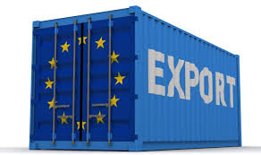
Bokningsprocessen utrikes vägtransporter export
Upphämtning export
Inrikestransport
Hämta med eget fordon
Inrikestransport med inrikestransportör
Styckegods
Upp till ca 2500kg
Notes:
Pickup export
Domestic transport
Pick up with your own vehicle
Domestic transport with domestic carrier
Piece goods
Up to approx. 2500kg

Slide 19
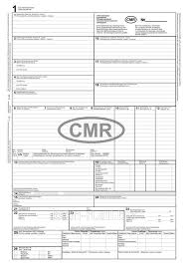
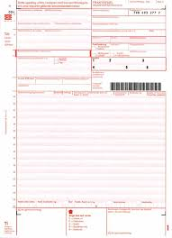
Bokningsprocessen utrikes vägtransporter export
Upphämtning export
Dokument
Styckegods som bokas med inrikestransportör
Inrikesfraktsedel
Dokumentet för inrikestransportören
Från avsändaren till terminalen
Avsändaren utfärdar dokumentet
Speditören utfärdar dokumentet
CMR
Går att använda för inrikestransport
Finns terminalen med i dokumentet?
Notes:
Pickup export
Document
Groupage that is booked with a domestic carrier
Domestic waybill
The document for the domestic carrier
From the sender to the terminal
The sender issues the document
The forwarder issues the document
CMR
Can be used for domestic transport
Is the terminal included in the document?

Slide 20
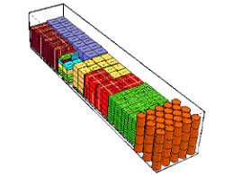
Bokningsprocessen utrikes vägtransporter export
Lastplaneringen export
Kombinera partier
Ruttplanering
Hämta styckegods på terminal
Notes:
Load planning export
Combine lots
Route planning
Pick up piece goods at the terminal

Slide 21
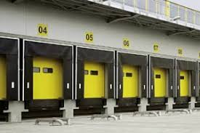
Bokningsprocessen utrikes vägtransporter export
Terminalens roll export
Planerar antalet enheter som ska lastas
Godsmottagning
Inrikestransportörer
Inrikesfraktsedel
Placerar godset i terminalen
Ankomstkontroll
Skador
Emballage
Volym
Lastlista från speditör
Kontrollerar att godset ankommit
Notes:
The role of the terminal export
Plans the number of units to be loaded
Goods reception
Domestic carriers
Domestic waybill
Places the goods in the terminal
Arrival control
Injuries
Packaging
Volume
Load list from forwarder
Checks that the goods have arrived

Slide 22
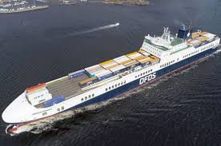
Bokningsprocessen utrikes vägtransporter export
Boka plats hos rederi export
Avtal
Digitalt
Mail
Telefon
Antal enheter
Storlek
Farligt gods
Dokument
Fasta platser
Allotment
Notes:
Book a seat with shipping company Export
Agreement
Digitally
Mail
Phone
Number of units
Size
Dangerous goods
Document
Fixed seats
Allotment

Slide 23

Bokningsprocessen utrikes vägtransporter export
Aviseringar/Digital överföring av information export
Lastningen är klar
Avisering
Övergripande information
Rederi
Avgångshamn – Ankomsthamn
Hur är lastbäraren lastad?
Lossningsplan
Säkring av godset
Spännband
Notes:
Notifications/Digital transfer of information export
Loading is complete
Notification
General information
Shipping company
Port of departure – Port of arrival
How is the load carrier loaded?
Unloading plan
Securing the goods
Tension band

Slide 24


Bokningsprocessen utrikes vägtransporter export
Meddela agent/samarbetspartnern om vad som är lastat
Uppgifter som samtliga sändningar finns i system
Avsändare
Mottagare
Information om godset
Övrig information
Lossning
Terminal
Köras ut med lastbäraren
Notes:
Notify the agent/partner of what is loaded
Data such as all shipments are in the system
Sender
Receiver
Information about the goods
Other information
Unloading
Terminal
Driven out with the load carrier

Slide 25

Bokningsprocessen utrikesvägtransporter import
Arbetet med import
Trafik
Område eller land
Avisering från agent/samarbetsparter
Innehållet i lastbäraren
Terminalen
Lossningslista
Kundkontakt
Meddela när godset levereras
Inrikestransportör
Från terminal till kund
Fakturera
Kunder
Agent/samarbetspartner
Notes:
The work with imports
Traffic
Area or country
Notification from agent/collaborating parties
The contents of the cargo carrier
The terminal
Unloading list
Customer support
Notify when the goods are delivered
Domestic carrier
From terminal to customer
Invoice
Customers
Agent/collaboration partner
Övergripande

Slide 26
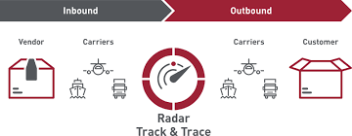
Bokningsprocessen utrikesvägtransporter import
Bokningen import
Hur får vi bokningen?
Digitalt
Mail
Telefon
Notes:
The booking import
How do we get the booking?
Digitally
Mail
Phone

Slide 27

Bokningsprocessen utrikesvägtransporter import
Routing order / Shipping instruction
Information till avsändaren
Kontakt eget kontor/agent
Instruktion till avsändaren
Till vem ska bokningen göras?
Hur ska bokningen göras?
När ska bokningen göras?
Notes:
Routing order / Shipping instruction
Information to the sender
Contact own office/agent
Instructions to the sender
To whom should the booking be made?
How should the booking be made?
When should the booking be made?

Slide 28

Bokningsprocessen utrikesvägtransporter import
SOP Standard Operation Procedur
SLA Service Level Agreement
Information och instruktion
Uppdragsgivare och uppdragstagare
Underleverantörer
Uppdragsgivarens köpare/säljare
Manual
Bilaga till avtal
Notes:
SOP Standard Operating Procedure
SLA Service Level Agreement
Information and instruction
Assignor and assignee
Subcontractors
The client's buyer/seller
Manual
Annex to agreement

Slide 29

Bokningsprocessen utrikesvägtransporter import
Bokningen import
Vilka uppgifter behöver vi?
Var vi ska hämta?
Adress
Vart ska leveransen?
Land, postnummer och ort
Vad ska vi hämta?
Ordernr?
Leveransvillkor?
Kvantitet
Kolli?
Vikt?
Volym?
Dokument
Tulldokument
Övrigt
Öppettider
Lastningsmöjligheter hos avsändaren
Önskemål hos avsändaren
Notes:
The booking import
What information do we need?
Where should we pick up?
Address
Where is the delivery going?
Country, postal code and city
What should we get?
Order number?
Delivery terms?
Quantity
Package?
Weight?
Volume?
Document
Customs documents
Miscellaneous
Opening hours
Loading possibilities at the sender
Wishes of the sender

Slide 30

Bokningsprocessen utrikesvägtransporter import
Upphämtning import
Lämnas över till agent/samarbetspartner
Tar kontakt med avsändaren
Kontrollerar uppgifter
Arrangerar upphämtning
Inrikestransport
In till terminal
Hämtar med eget fordon
Fordonet som ska till SE
Notes:
Pickup import
Handed over to agent/collaborative partner
Contact the sender
Checking data
Arranges pick-up
Domestic transport
Into terminal
Pick up with own vehicle
The vehicle that is going to SE

Slide 31
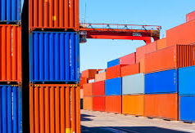
Bokningsprocessen utrikesvägtransporter import
Lastplanering import
Agenten/samarbetspartner
Planerar
Arrangerar upphämtning
Styckegods på terminal
Central planering
Samtliga fordon i ett geografiskt område
Notes:
Load planning import
The agent/collaborator
Planning
Arranges pick-up
Piece goods at terminal
Central planning
All vehicles in a geographical area

Slide 32
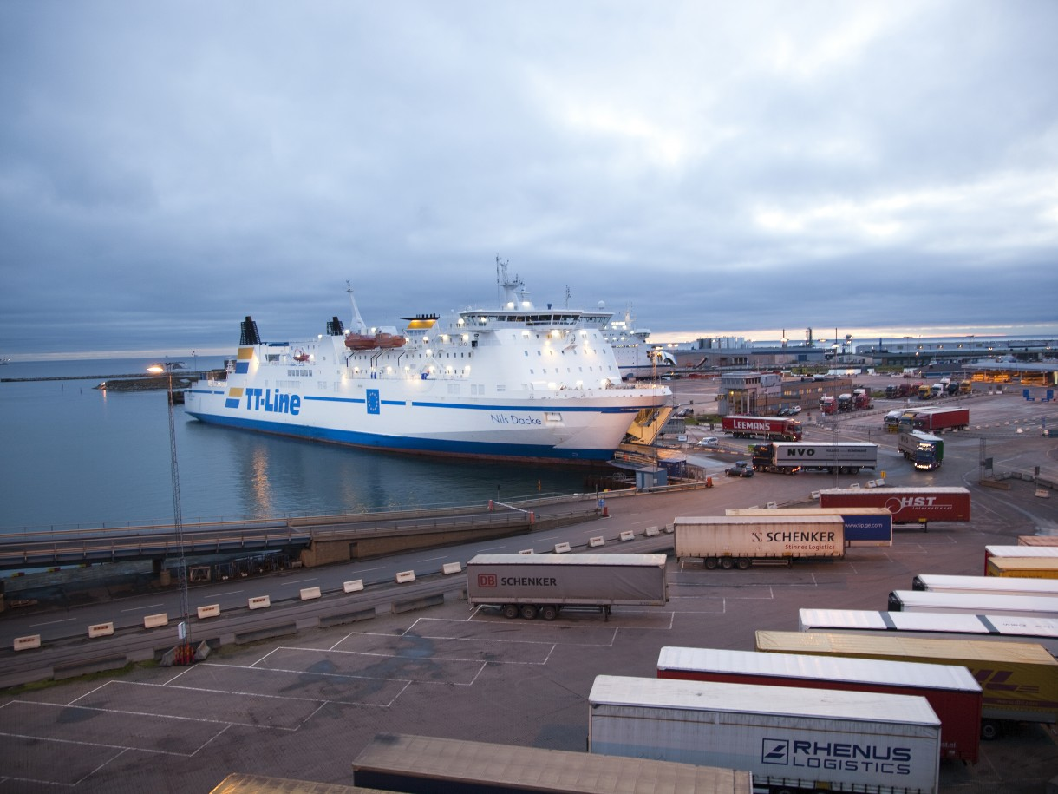
Bokningsprocessen utrikesvägtransporter import
Boka plats hos rederi import
Avtal
Digitalt
Mail
Telefon
Antal enheter
Storlek
Farligt gods
Dokument
Fasta platser
Allotment
Notes:
Book a seat with shipping company Import
Agreement
Digitally
Mail
Phone
Number of units
Size
Dangerous goods
Document
Fixed seats
Allotment

Slide 33

Bokningsprocessen utrikesvägtransporter import
Aviseringar/Digital överföring av information import
Agenten/samarbetspartnern
Aviserar
Vad som är lastat
Avsändare
Mottagare
Information om godset
Lossning
Terminal
Köras ut med lastbäraren
Hur är lastbäraren lastad?
Lossningsplan
Notes:
Notifications/Digital transmission of information import
The agent/collaborator
Notifies
What is loaded
Sender
Receiver
Information about the goods
Unloading
Terminal
Driven out with the load carrier
How is the load carrier loaded?
Unloading plan

Slide 34
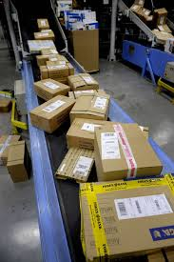
Bokningsprocessen utrikesvägtransporter import
Terminalens roll import
Planerar antalet enheter som ska lossas
Losslista från speditör
Kontrollerar gods vid lossning
Skador
Emballage
Volym
Placerar godset i terminalen
Utlämning av gods
Notes:
The role of the terminal import
Plans the number of units to be unloaded
Discharge list from forwarder
Checks goods during unloading
Injuries
Packaging
Volume
Places the goods in the terminal
Delivery of goods

Slide 35
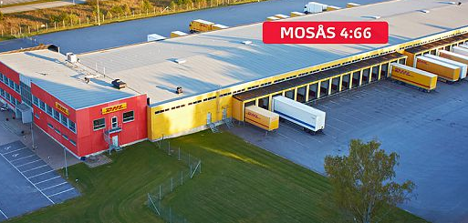
Bokningsprocessen utrikesvägtransporter import
Import/utlämning av gods på terminal
Lastbäraren är lossad enligt losslista
Godset bokas ut med inrikestransportörer
Inrikesfraktsedlar
CMR
Kunden avhämtar själv
Kunden bokar inrikestransporten själv
Notes:
Import/delivery of goods at the terminal
The load carrier is unloaded according to the unloading list
The goods are booked out with domestic carriers
Domestic waybills
CMR
The customer collects himself
The customer books the domestic transport himself

